Slide 1

GoHome
심야 귀가 서비스
컴퓨터과학종합설계 최종발표

Slide 2
1. 팀 소개
2. 프로젝트 소개
3. 세부 설계 사항
4. 결과 및 평가
5. 향후 과제
Contents

Slide 3





1. 팀 소개
팀원 소개
강민성
2015540001
관심 분야
Web(FE/BE), AI
경험
얼마닥, yanawa, RundryRunner
https://github.com/arkss
김건호
2015920003
관심 분야
Web(FE/BE), UI/UX
경험
UOSTime, UnivUs
https://github.com/gunhoflash
이상엽
2015920029
관심 분야
IoT, Embedded Sys.
경험
추천엔진, 웹 크롤링, 해커톤 수상
https://github.com/yeoptm
최연웅
2015540041
관심 분야
ML, PS
경험
ACM-ICPC, 자율주행 대회 참여,
Kaggle 등
https://github.com/yonsweng
홍찬표
2015920063
관심 분야
Mobile App, PS
경험
추천엔진, UosMap
https://github.com/kain6245

Slide 4
1. 팀 소개
역할 및 추진 체계
이름 | 책임 | 세부 내용
김건호 | 프로젝트 관리자(PM) Logic Server 구현 | - 전체 프로젝트 관리/감독 - 최종 검토 및 승인 - Node.js를 통한 로직 서버 구현 - 길 찾기 알고리즘 구현
강민성 | User Management Server 구현 API Gateway Server 구현 | - Django를 통한 로그인 서버 구현
이상엽 | 문서 작성 AR 구현 | - ARCore 및 Sceneform을 이용한 AR 경로 안내 구현 - 회의록 및 문서 작성
최연웅 | Front End 구현 | - Android Application 작성 - 클라이언트-서버 간 통신 구현
홍찬표 | Front End 구현 | - Android Application 작성 - 클라이언트-서버 간 통신 구현

Slide 5
1. 팀 소개
역할 및 추진 체계
FrontEnd
BackEnd
통합
GoHome
AR
PM 및 조원의 피드백을 통한 각 분야 수정

Slide 6
2. 프로젝트 개요
프로젝트 배경
교통수단 개선 필요성(복수응답)
서울시 택시 요금, 가격 어떠한가?
사람이 붐비지 않음 (38.7%)
싸다 (5%)
이동시간 감소(38.5%)
비싸다 (46.2%)
운행빈도 증가(35%)
교통비 감소(31.4%)
환승 횟수 감소(17%)
도로 정비(12.4%)
보통이다(48.7%)
출처 : https://doooit.co.kr/
출처 : https://opengov.seoul.go.kr/council/13969230

Slide 7
2. 프로젝트 개요
프로젝트 배경
따릉이 시간별 이용 비율
따릉이 이용 건수
503만 건
8.1%
새벽(0시 ~ 6시)
10%
34%
낮(6시 ~ 18시)
2017년
일평균 1만 4천 건
29.4
42.8%
밤(18시 ~ 24시)
37.8
11만 건
161만 건
평일
주말
2017
2015(9~12)
2016
출처: 서울연구원, 서울시설공단 제공자료, 2018.09.03., https://www.si.re.kr/node/60109

Slide 8

2. 프로젝트 개요
프로젝트 목표

Slide 9
2. 프로젝트 개요
SWOT 분석
S
W
따릉이, 대중교통 경로 안내
AR을 통한 시각적 경로 안내
따릉이 이용 시 추가비용 발생
사용 지역이 서울로 국한됨
O
T
따릉이 연계 길 안내 애플리케이션 부재
N버스의 긴 배차/정류장 간격
새벽 택시 사용자가 많음
지도 애플리케이션 시장의 포화
초반 신규 사용자 유치의 어려움

Slide 10
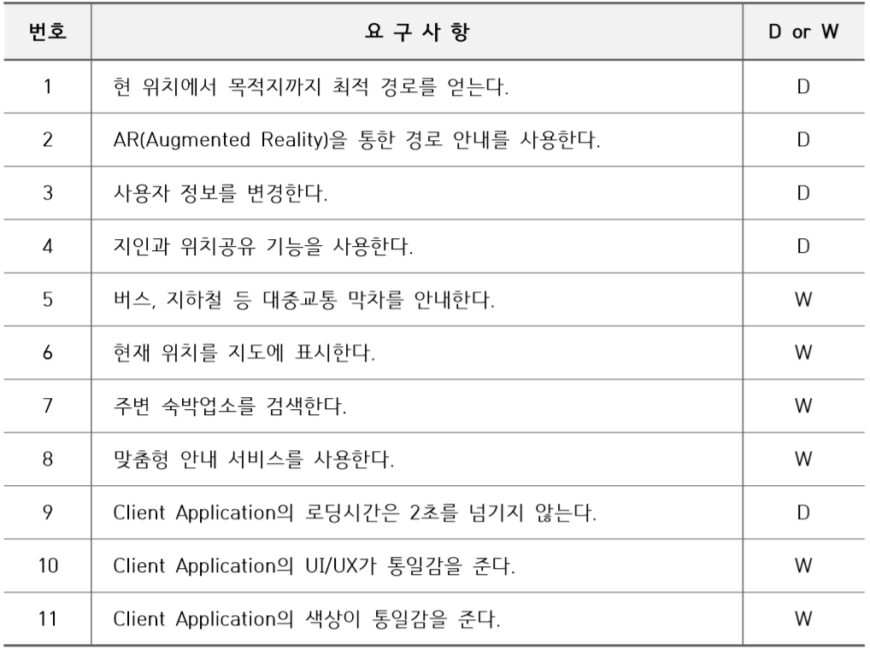
3. 세부 설계 사항
사용자 요구사항

Slide 11
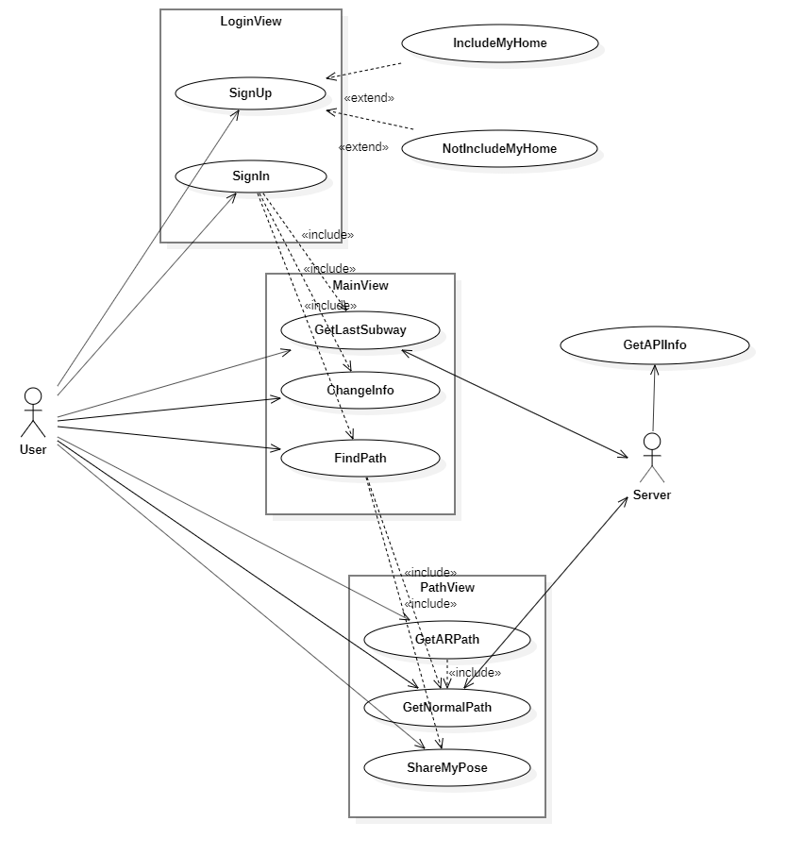
3. 세부 설계 사항
Use Case Diagram
Actor 목록
User
회원가입이 되어 있는 사용자
Server
회원 정보, 경로 정보 등을 관리하는 서버

Slide 12
3. 세부 설계 사항
Use Case Diagram
Use Case 목록
SignUp
User가 신규 회원가입을 수행함
SignIn
User가 로그인을 수행함
IncludeMyHome
User가 본인의 집 정보를 포함한 신규 회원가입 수행
NotIncludeMyHome
User가 본인의 집 정보를 포함하지 않은 신규 회원가입 수행
GetLastSubway
User가 현재 대중교통의 막차 시간을 전달받음
ChangeInfo
User가 사용자 정보를 갱신

Slide 13
3. 세부 설계 사항
Use Case Diagram
Use Case 목록
FindPath
User가 경로 탐색을 요청
GetNormalPath
User의 현재 위치에서 도착지까지의 경로를 반환
ShareMyPose
User의 위치를 지인에게 공유
GetARPath
User가 AR 이미지를 통한 경로 탐색을 수행
GetAPIInfo
Server가 버스, 지하철, 따릉이, T map API 정보를 받아온다.

Slide 14








3. 세부 설계 사항
시스템 설계-소프트웨어 아키텍처
Open API
Front End
Back End
User
DB

Slide 15
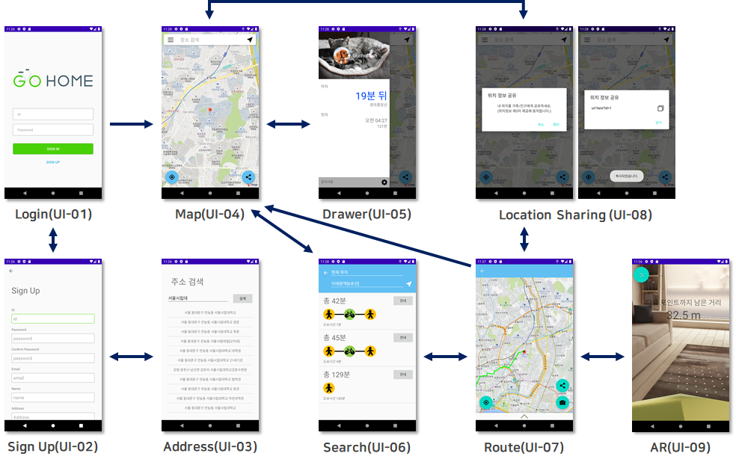
3. 세부 설계 사항
시스템 설계-UI Flow

Slide 16
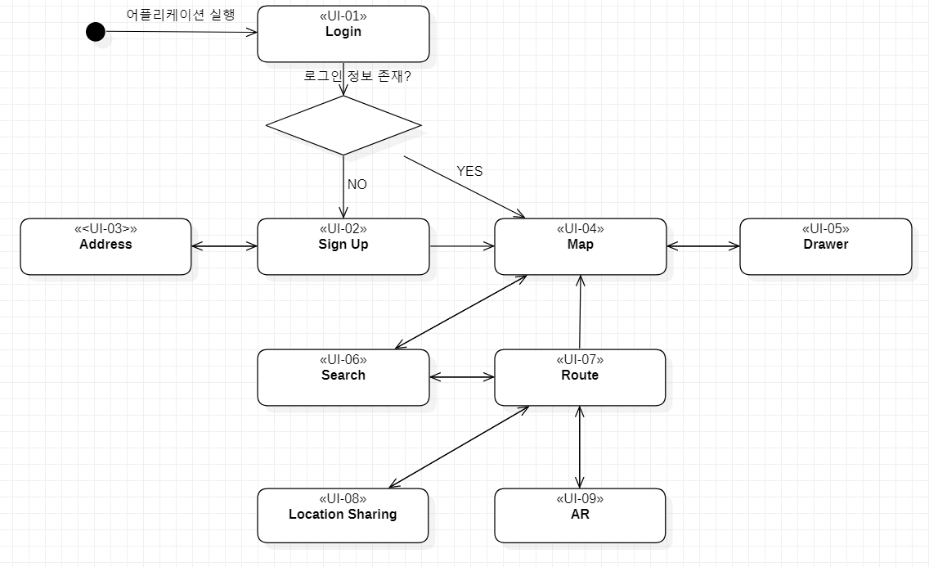
3. 세부 설계 사항
시스템 설계-UI Flow

Slide 17
3. 세부 설계 사항
세부 기술 선택 사항 – MSA
MSA(Micro Service Architecture)
큰 어플리케이션을 여러 개의 작은 어플리케이션으로 나눠 만드는 아키텍처
빌드 및 테스트 시간 단축, 유연성이 높음, 트래픽이 높은 서버에 적합
본 프로젝트에서는 Django, Node.js 서버, MongoDB, MySQL을 활용함
MicroService
DB
UI
MicroService
DB

Slide 18
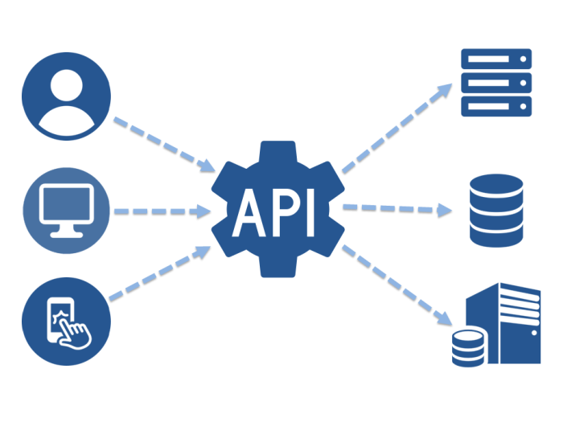
3. 세부 설계 사항
세부 기술 선택 사항 – RESTful API
REST(Representational State Transfer) API
- 자원을 URI로 표시하고 해당 자원의 상태를 주고 받는 것
이미지 출처 : https://blog.martinwork.co.kr/theory/2017/11/11/what-is-restful-api.html

Slide 19

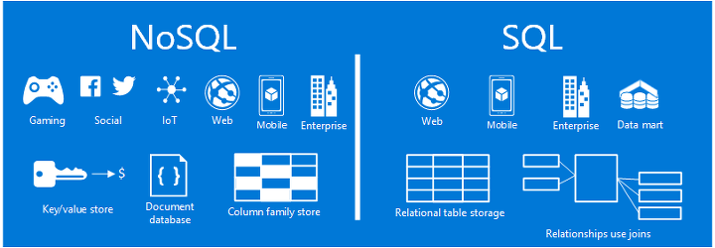
3. 세부 설계 사항
세부 기술 선택 사항 – MongoDB
MongoDB
NoSQL(Not Only SQL)의 일종
Key-Value 형태의 BJSON으로 데이터 저장
SQL을 사용하지 않아 단순, 대량의 데이터 다루기 용이
이미지 출처 : https://velog.io/@rlcjf0014/Database-SQL-vs-NoSQL

Slide 20
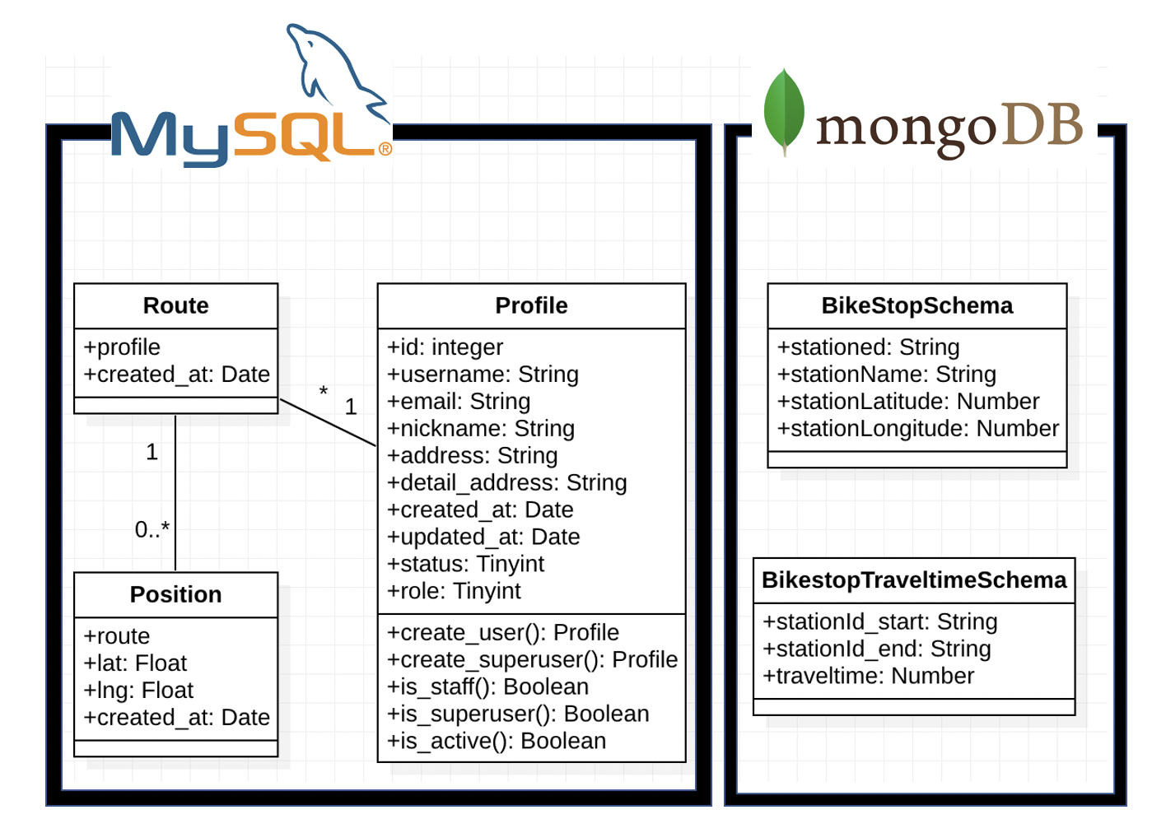
3. 세부 설계 사항
시스템 설계-DB Table

Slide 21
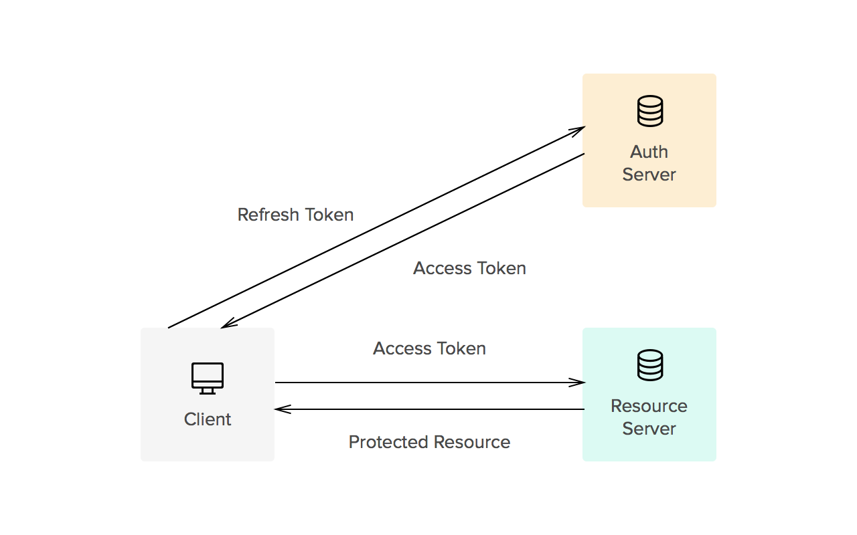
3. 세부 설계 사항
세부 기술 선택 사항 – 인증 Token
JWT(Json Web Token)
클라이언트의 인증을 위한 방식
Payload에 자주 참조되지만 보안 문제가 없는 데이터 저장(서버, DB 트래픽 낮춤)
Access Token
JWT의 토큰 탈취 위협 방지
Refresh Token
JWT의 토큰 탈취 위협 방지
이미지 출처 : https://swalloow.github.io/implement-jwt/

Slide 22

3. 세부 설계 사항
세부 기술 선택 사항 – Retrofit2, Fragment Layout
Retrofit2
Android 클라이언트에서 서버와 HTTP 통신을 위해 사용하는 라이브러리
Type-Safe HTTP 클라이언트
많은 기능을 빠르고 안전하게 구현할 수 있음
Fragment Layout
Android Studio에서 Indent를 사용하여 Activity를 전환하면 끊김 현상 발생
부드러운 화면 전환을 위하여 Fragment Layout 사용

Slide 23


3. 세부 설계 사항
세부 기술 선택 사항 – AR 관련
ARCore, Sceneform
ARCore은 증강 현실 어플리케이션 구현을 위해 Google에서 개발한 소프트웨어 키트
Sceneform은 ARCore 내에서 3D UI 개발을 위해 지원하는 라이브러리
Android Studio, Unity, Unreal Engine 등에서 지원
본 프로젝트에서는 Android Studio를 통해 구현
.obj, .mtl. .sfa 파일
3D 모델링 이미지 정보를 담고 있는 파일
.obj : 3D 모델 이미지 정보 포함
.mtl : 3D 모델 이미지의 재질 정보 포함
.sfa : .obj 파일을 Sceneform 에서 활용할 수 있도록 변환

Slide 24
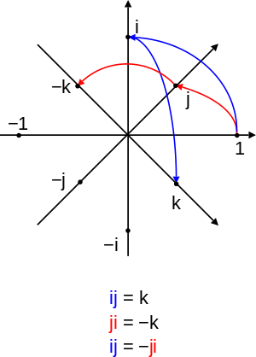
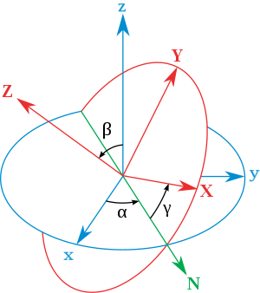
3. 세부 설계 사항
세부 기술 선택 사항 – Euler Angle과 Quaternion
Euler Angles
X, Y, Z의 절대적인 축을 기준으로 회전을 나타내는 개념
일반적인 회전 개념을 나타내는 데에 활용
Quaternion
(x,y,z)의 회전의 기준이 되는 원점 벡터가 주어짐
(x,y,z)의 회전 원점 벡터에 대한 회전 스칼라 값인 w가 주어짐
Euler Angles 에서 나타나는 축이 겹치는 짐벌락 현상이 나타나지 않음
AR 이미지의 회전에는 Quaternion 회전을 사용
Euler Angles
Quaternion
이미지 출처 : https://en.wikipedia.org/

Slide 25
3. 세부 설계 사항
시스템 설계-AR 이미지 생성
평면 인식
평면 위 노드 생성
AR 이미지 생성

Slide 26
3. 세부 설계 사항
시스템 설계-AR 이미지 회전
N
N
N
사용자 방향에 생성
- 센서 각도만큼 회전
(북쪽을 향하게)
- 목표 각도만큼 회전

Slide 27
3. 세부 설계 사항
시스템 설계-길 찾기 알고리즘

Slide 28
3. 세부 설계 사항
시스템 설계-길 찾기 알고리즘
Start
End

Slide 29
3. 세부 설계 사항
시스템 설계-길 찾기 알고리즘
Start
End

Slide 30

3. 세부 설계 사항
시스템 설계-길 찾기 알고리즘
Start
End

Slide 31
3. 세부 설계 사항
시스템 설계-길 찾기 알고리즘
Start
End
Use T map API

Slide 32


3. 세부 설계 사항
시스템 설계-길 찾기 알고리즘
Start
End

Slide 33

3. 세부 설계 사항
시스템 설계-길 찾기 알고리즘
Start
Station 1
Station 2
End

Slide 34
3. 세부 설계 사항
시스템 설계-길 찾기 알고리즘
Start
Station 1
Station 2
End
Use T map API

Slide 35

3. 세부 설계 사항
시스템 설계-길 찾기 알고리즘
Start
Station 1
Station 2
End
Use T map API

Slide 36
3. 세부 설계 사항
시스템 설계-길 찾기 알고리즘
Start
Station 1
Station 2
End
Use T map API

Slide 37




3. 세부 설계 사항
시스템 설계-길 찾기 알고리즘
Start
Station 1
Station 2
End
How to select 2 stations?

Slide 38
3. 세부 설계 사항
시스템 설계-길 찾기 알고리즘
Station b
Station e
Station c
Start
Station a
Station f
End
Station g
Station d

Slide 39
3. 세부 설계 사항
시스템 설계-길 찾기 알고리즘
Station b
Station e
Station c
Start
Station a
Station f
End
Station g
Station d

Slide 40
3. 세부 설계 사항
시스템 설계-길 찾기 알고리즘
Station b
Station e
Station c
Start
Station a
Station f
End
Station g
Station d

Slide 41
3. 세부 설계 사항
시스템 설계-길 찾기 알고리즘
Estimated Time
Real Time
1500
1600
1800
1900
2200
2300
…
…

Slide 42
3. 세부 설계 사항
시스템 설계-길 찾기 알고리즘
Estimated Time
Real Time
1500
2200
1600
1800
1900
2200
2300
…
…

Slide 43
3. 세부 설계 사항
시스템 설계-길 찾기 알고리즘
Estimated Time
Real Time
1500
2200
1600
2100
1800
1900
2200
2300
…
…

Slide 44
3. 세부 설계 사항
시스템 설계-길 찾기 알고리즘
Estimated Time
Real Time
1500
2200
1600
2100
1800
2700
1900
2200
2300
…
…

Slide 45
3. 세부 설계 사항
시스템 설계-길 찾기 알고리즘
Estimated Time
Real Time
1500
2200
1600
2100
1800
2700
1900
3300
2200
2300
…
…

Slide 46
3. 세부 설계 사항
시스템 설계-길 찾기 알고리즘
Start
Station 1
Station 2
End

Slide 47

3. 세부 설계 사항
시스템 설계-길 찾기 알고리즘
Start
End

Slide 48
3. 세부 설계 사항
시스템 설계-길 찾기 알고리즘
Start
Station 1
Station 2
End

Slide 49
3. 세부 설계 사항
시스템 설계-길 찾기 알고리즘
Start
Station 1
Station 2
End

Slide 50
3. 세부 설계 사항
시스템 설계-길 찾기 알고리즘
Start
Station 1
Station 2
End

Slide 51
3. 세부 설계 사항
시스템 설계-길 찾기 알고리즘
Start
Station 1
Station 2
End
Use TOPIS Engine

Slide 52



3. 세부 설계 사항
시스템 설계-길 찾기 알고리즘
Start
Station 1
Station 2
End
How to select 2 stations?

Slide 53
3. 세부 설계 사항
시스템 설계-길 찾기 알고리즘
Station b
Station e
Station c
Start
Station a
Station f
End
Station g
Station d

Slide 54
3. 세부 설계 사항
시스템 설계-길 찾기 알고리즘
Station b
Station e
Station c
Start
Station a
Station f
End
Station g
Station d

Slide 55
3. 세부 설계 사항
시스템 설계-길 찾기 알고리즘
Start
End

Slide 56

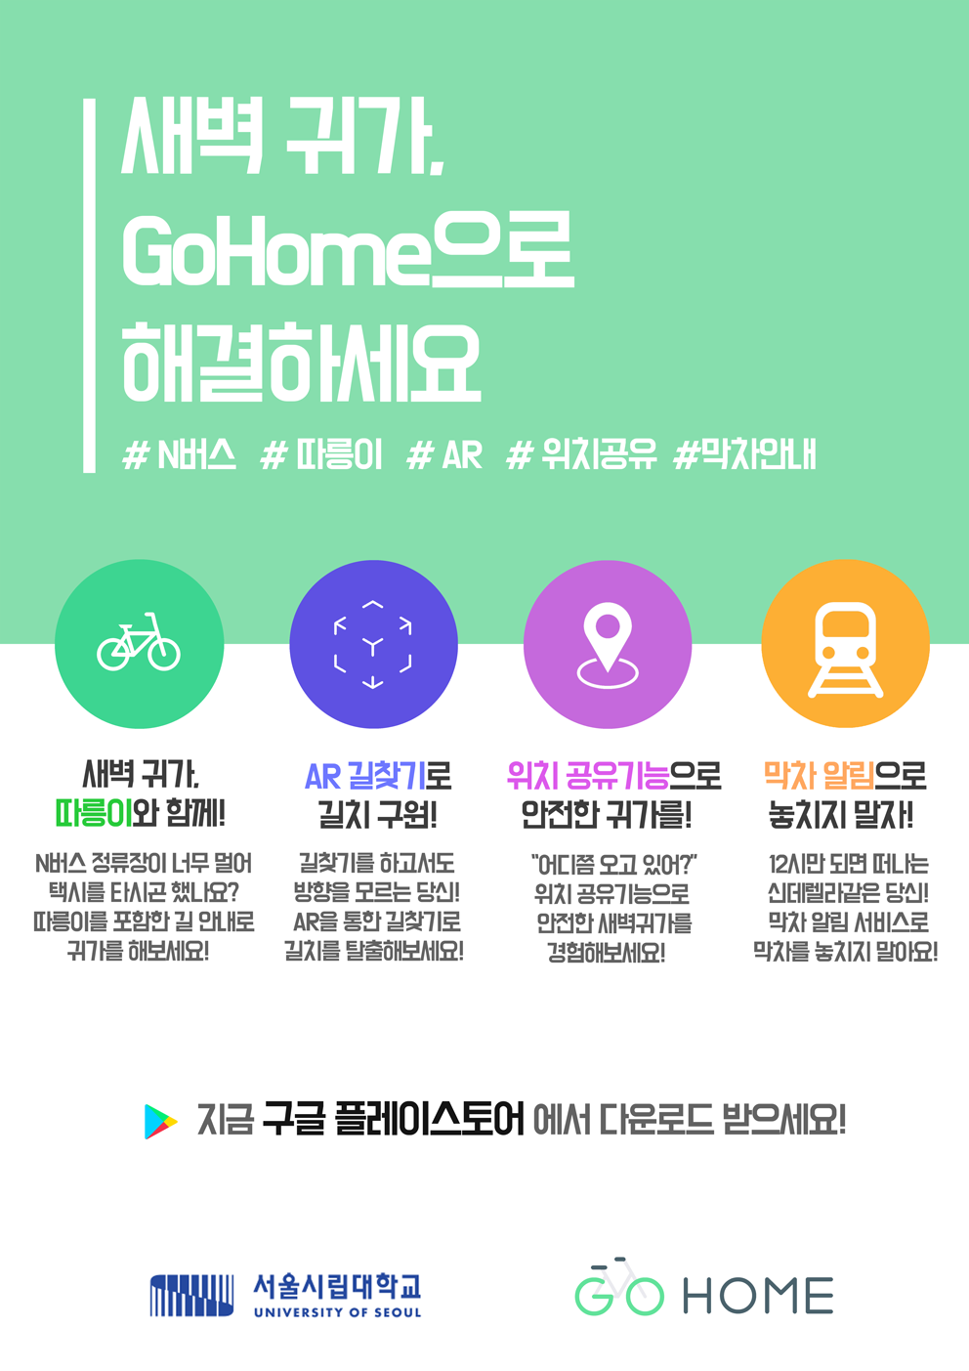


4. 결과 및 평가
로고 및 포스터
기본형
세로형
가로형

Slide 57
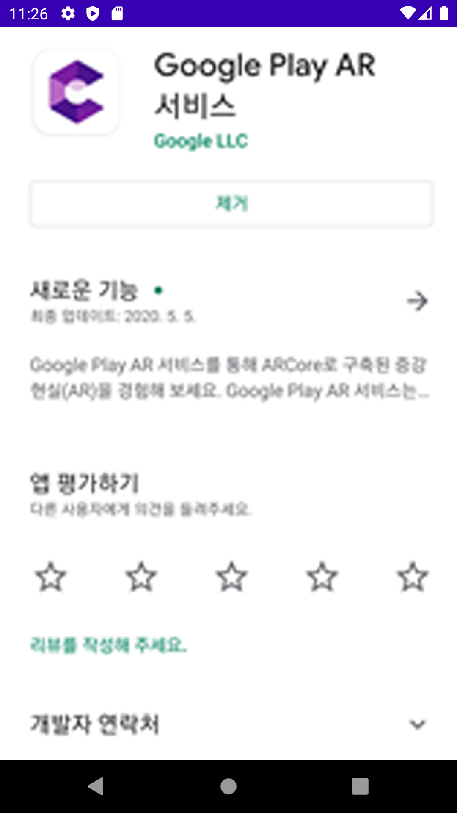
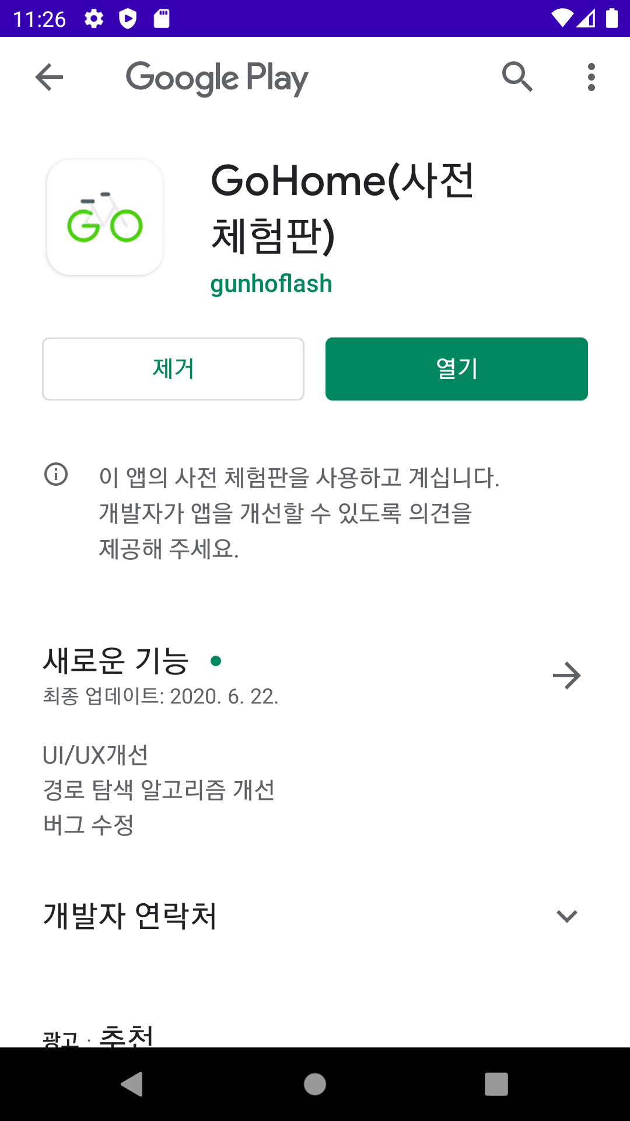
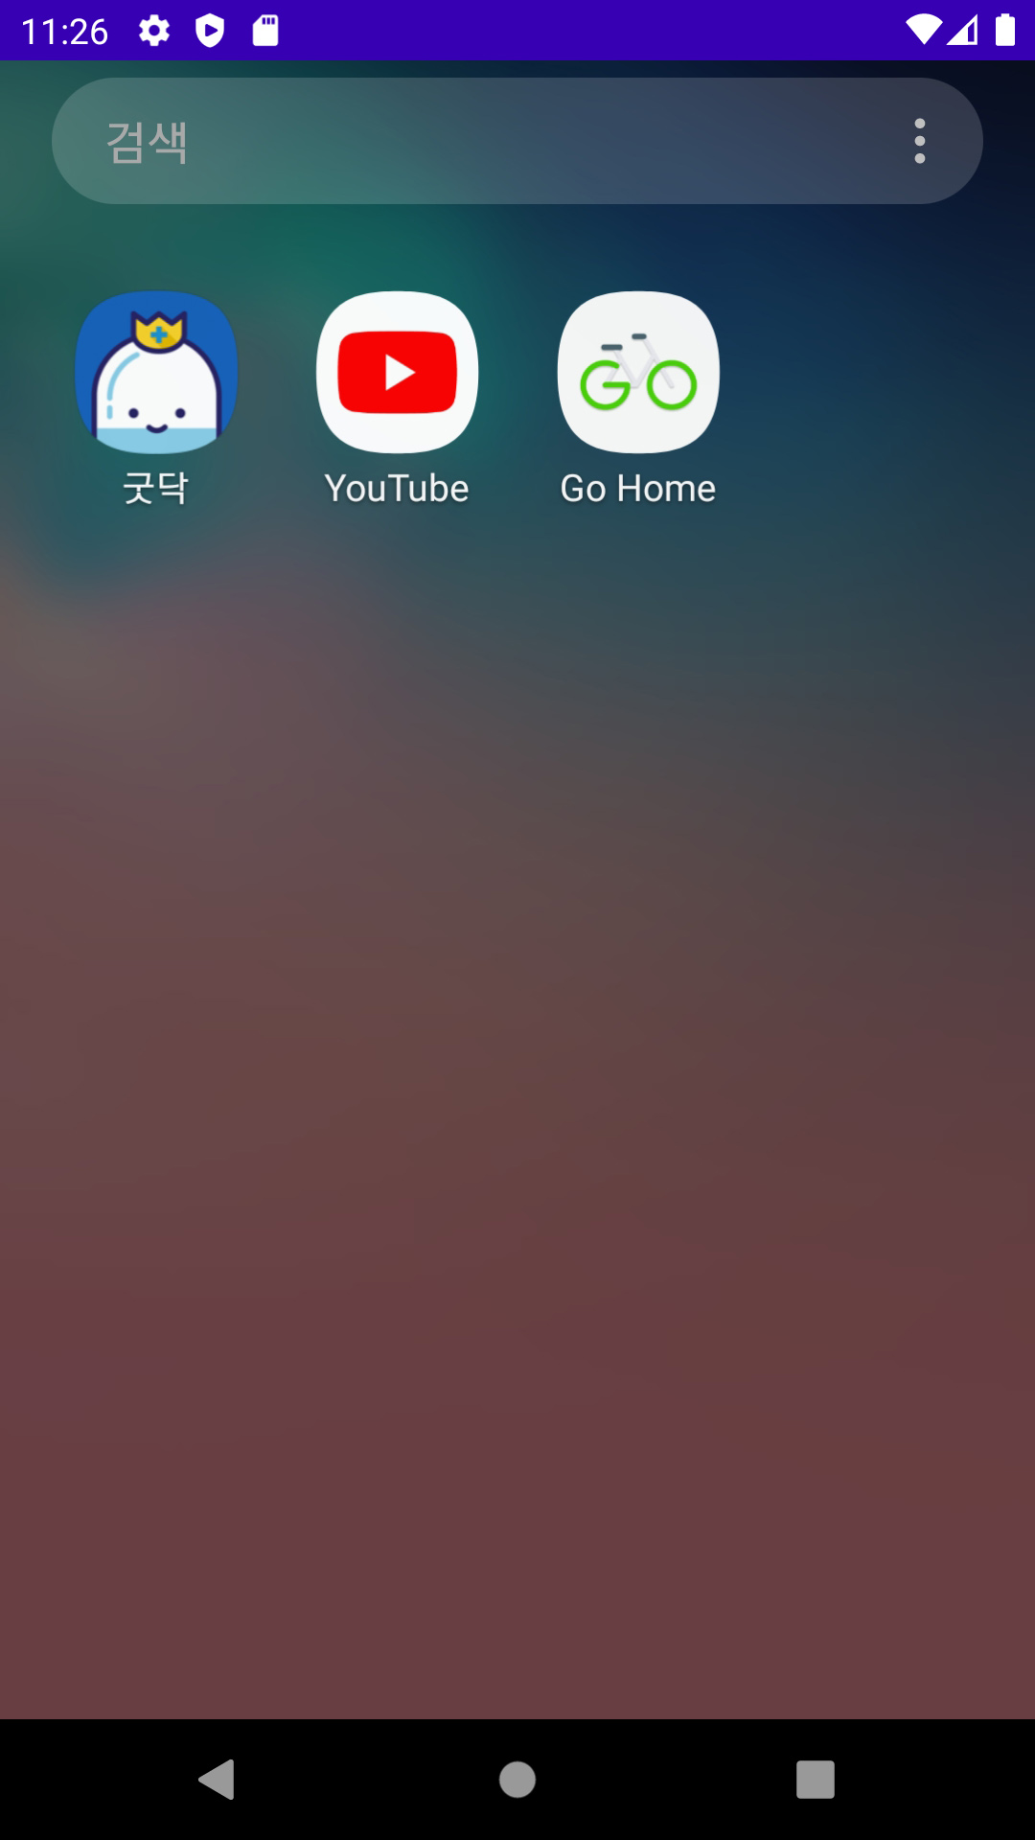
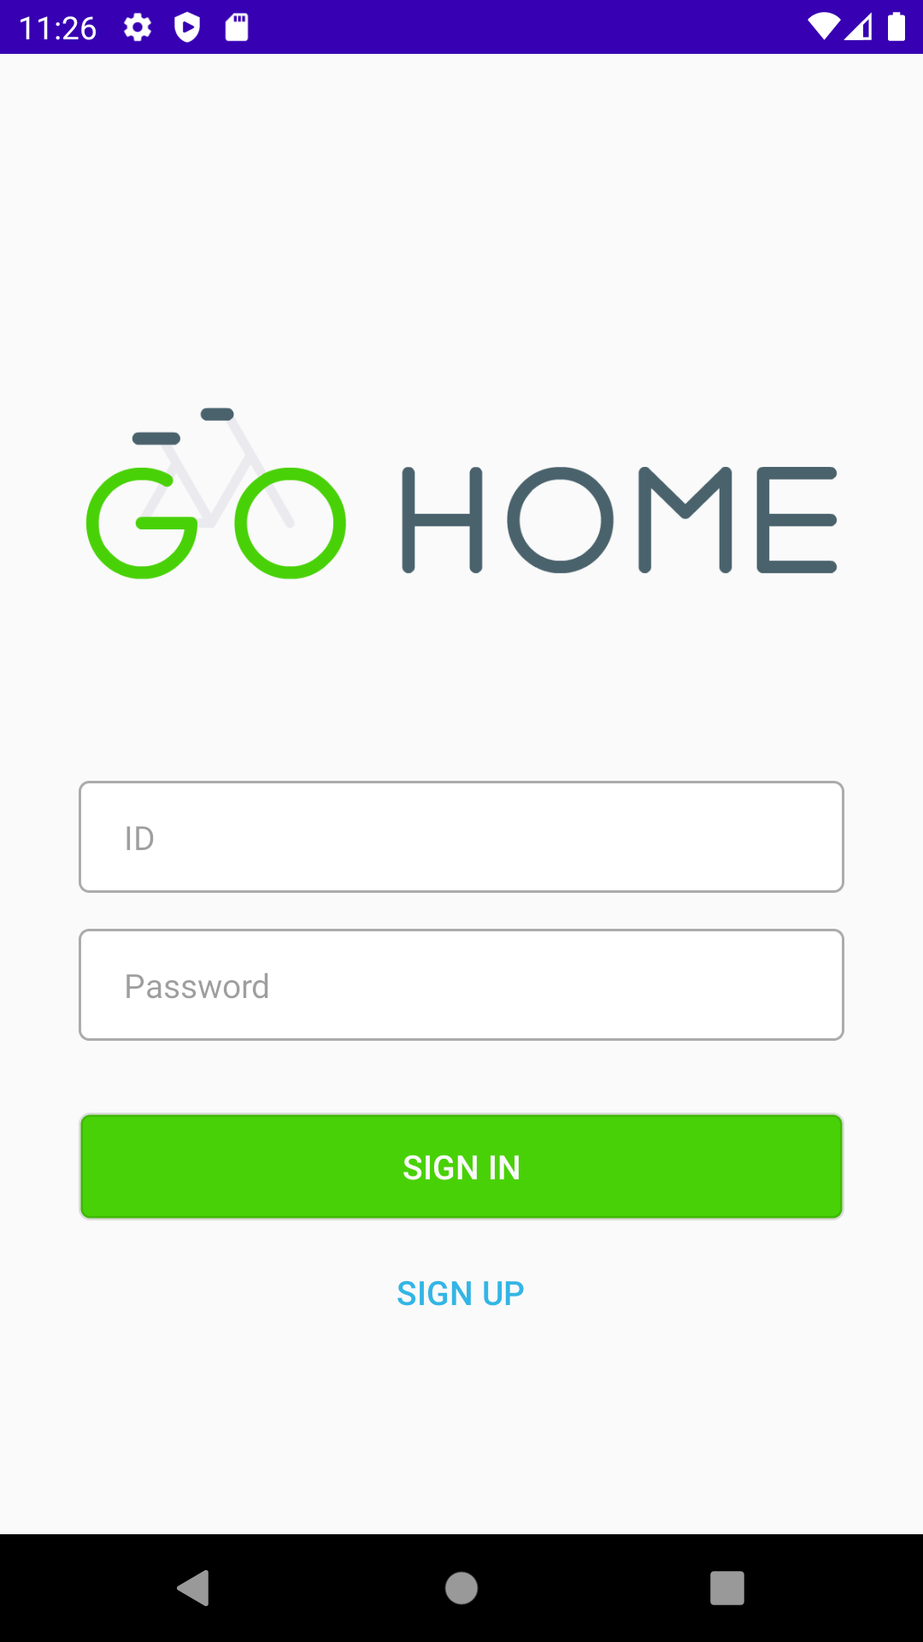
4. 결과 및 평가
설치 과정

Slide 58
4. 결과 및 평가
실행 영상

Slide 59
4. 결과 및 평가
결과물 정량평가
평 가 항 목 | 평 가 방 법 | 적 용 기 준 | 개 발 목표치 | 비중 (%) | 평가결과
경로 탐색 정확도 | 경쟁 서비스와 최적 경로 소요시간 비교 | 첫 번째 최적 경로 소요시간, 총 10회 이상 평가 | 경쟁 서비스 대비 평균 110% 미만의 소요시간 | 30% | 평균 100% 미만
경로 탐색 속도 | 소요 시간 측정 | 10회 이상 측정 | 평균 5초 미만 | 20% | 평균 2.6초
Client-Gateway 간 통신 속도 | 소요 시간 측정 | 10회 이상 측정 | 평균 1초 미만 | 15% | 평균 0.5초
Gateway-Server 간 통신 속도 | 소요 시간 측정 | 10회 이상 측정 | 평균 1초 미만 | 15% | 평균 0.5초
AR 표현 정확성 | 나침반 앱과 비교하여 각도 차이 측정 | 3회 이상 측정 | 평균 ±10° 미만 | 10% | 평균 ±3°
앱 로딩 속도 | 화면 전환 시간 측정 | 10회 이상 측정 | 평균 1초 미만 | 10% | 평균 1초 미만

Slide 60
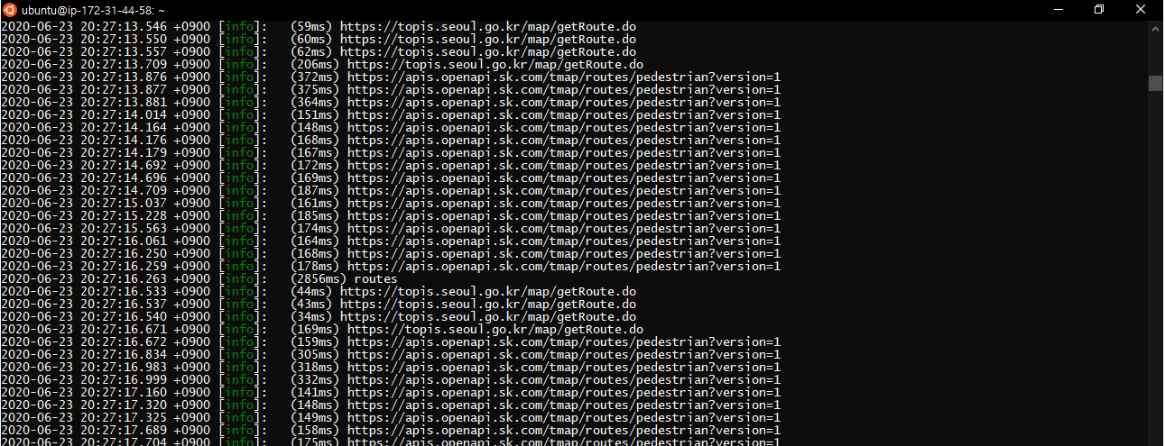
4. 결과 및 평가
결과물 정량평가-경로 탐색
경로 탐색 및 통신 속도 측정

Slide 61
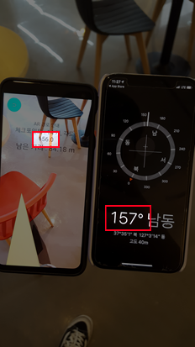
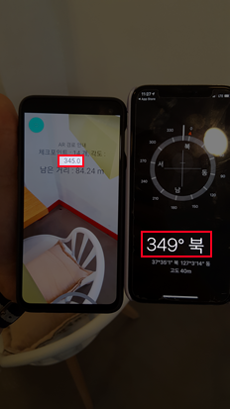
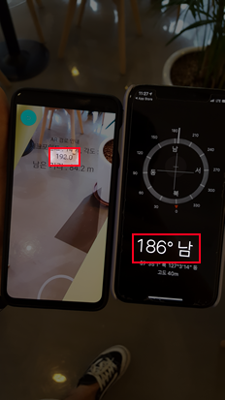
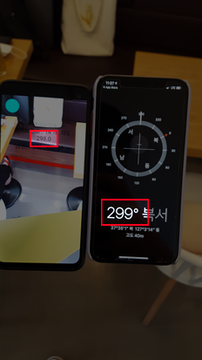
4. 결과 및 평가
결과물 정량평가-AR
실제 나침반
157º
349º
186º
299º
계산 각도
156º
345º
192º
296º
평균 3º 오차

Slide 62
4. 결과 및 평가
어려웠던 점-FrontEnd
안드로이드 개발
서버와의 통신
UI 제작 어려움
Retrofit의 통신 오류
디버깅의 어려움
JAVA 언어 숙련도 부족
Manifest 변경으로 해결

Slide 63
4. 결과 및 평가
어려웠던 점-BackEnd
T map API 사용
자전거 경로탐색
버스 경로탐색
API Gateway
Authentication 서버
T map API 요청 수의 제한
자전거 경로 API 부재
N버스 경로 API 부재
Access token 난이도 높음
Web V2 API 가이드 부실
최적의 대여소 결정 어려움
그래프 표현의 성능 저하
Refresh token 난이도 높음
일부 기능의 부재
소요시간 어림 사용
ODSay API 사용

Slide 64
4. 결과 및 평가
어려웠던 점-AR
Quaternion 이해
방위각 계산
손전등 기능 적용
Quaternion 개념 이해
현재-목표 위치 방위각 계산
Camera2 객체 구현 불가
Euler Angles와의 변경
가속도 센서의 오차
Torch 클래스 사용 불가
Quaternion의 적용
가속도 센서 값 보정으로 해결
ARCore에서 지원하지 않음

Slide 65
5. 향후 과제
차후 구현할 내용
버스와 지하철 막차, 첫차 알림
AR 도보 안내 화면에서 지도 표시
외부 독립적인 버스 경로 탐색 알고리즘 작성
HTTP/2 통신
더 자세한 위치 공유 기능

Slide 66
감사합니다

